Slide 1
הצופן הסודי של הכתיבה
fיונתן יבין – סדנאות כתיבה
sadnayavin@gmail.com
052-354-3333

Slide 2
מיסטיפקציה
"קסם"
"יצירה"
"בריאה"
"עולם"
"השראה"

Slide 3
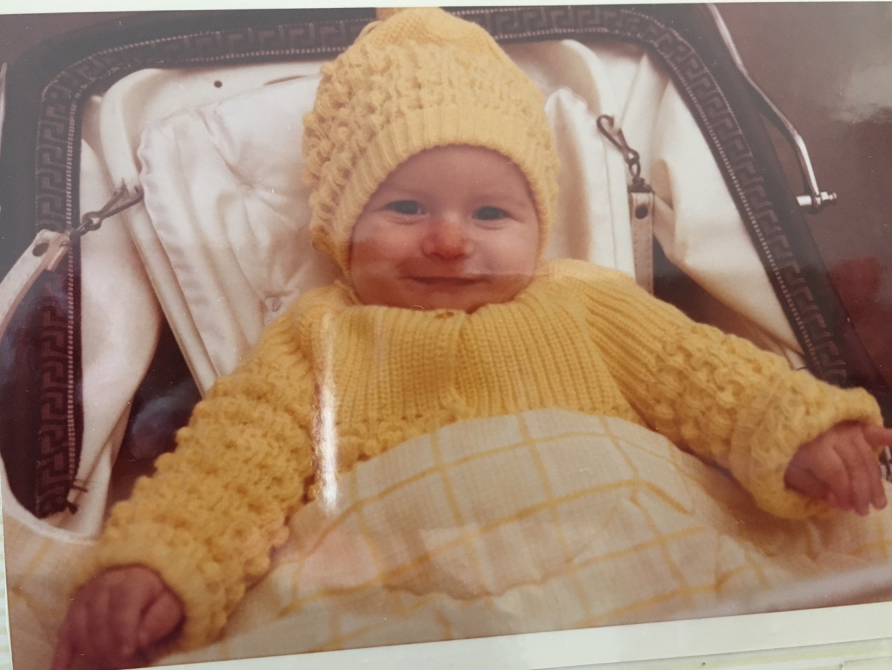
איש רוח

Slide 4
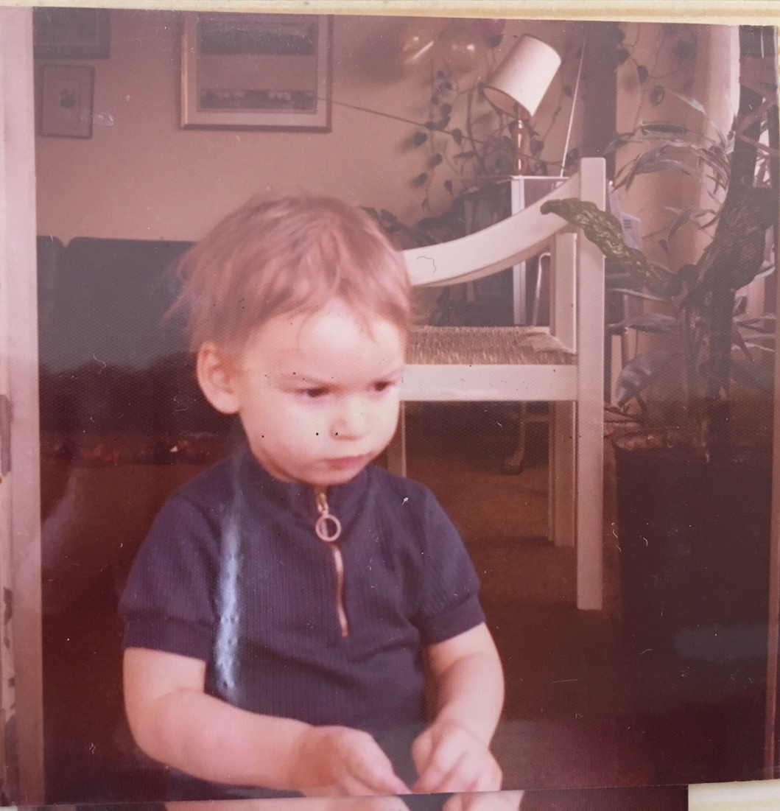
איש רוח

Slide 5

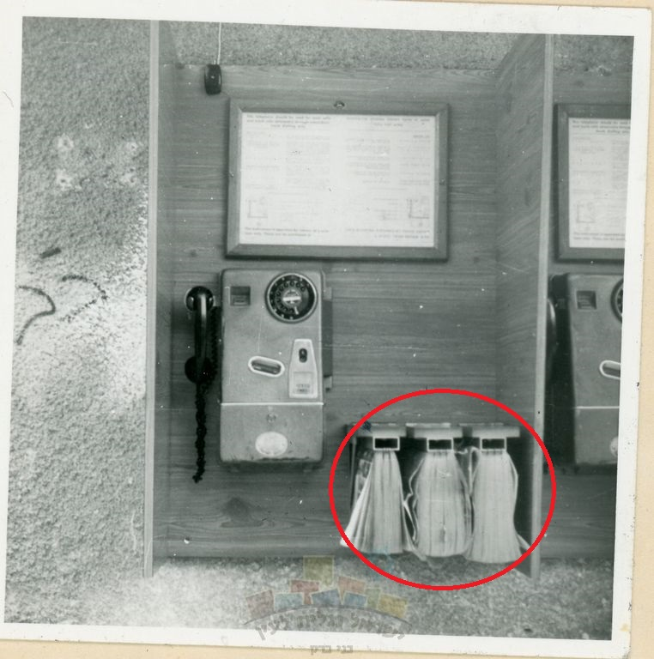
הספרים ששינו את חיי

Slide 6
סוד קסמה של הכתיבה
תפוצה: בכל עיסוק כותבים. רהיטות = הון פוליטי
מפלט: סיכום ועיבוד, פורקן
קמאיות: מרחם עד קבר, פסקול האנושות
עוצמה: חברות כותבות וקוראות = מפותחות
מורשת: ידע נצבר = חסכון.
מיומנות: אמנות נרכשת במלואה
פומביות וטירחה: מוגן, קל, זול
עידן: הפוסט, הבלוג, הציוץ והקומנט

Slide 7
המיסטיפיקציה של הכתיבה
אמנות ניידת או נייחת? איפה בעצם הספר?
הקורא: האמן המבצע
נצחיות: גם המונה ליזה מתפוררת
אידאה מייחדת ואידאה מאחדת
אינטימיות: יחסים עם ספר, "הציל את חיי"
הקורא כמושיע -> הכותב כבורא
העסקה: השקר האמתי

Slide 8
הצופ"ן הסודי של הכתיבה
צמצום
ודאות
פשטות
ניקיון

Slide 9
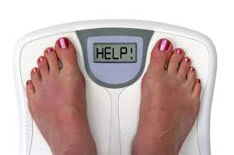
צמצום

Slide 10
צמצום
הצעיר בן התשחורת, שזיפים שחורים עיטרו את לחייו הבלתי מגולחות, יצא מכלי הרכב שלו בסערת רגשות ברורה, חרק בשיניו בזעף, טרק את דלת המכונית והחל ללכת אל המדרכה. כשהגיע אליה, פנה אל הקיוסק הסמוך, וביקש מהמוכר קופסת סיגריות 'המעשן הנועז'. המוכר נתן לו את הסיגריות בזעף, תוך שהוא פולט תחת לשפמו משהו שנשמע כמו קללה.
הגבר הצעיר הביט בו, לא מופתע בכלל, שילם בזעם, והסתלק משם לפני שהמוכר הצליח להחזיר לו את העודף שהגיע לו. הוא התחיל ללכת בחזרה למכונית שלו, ועד שהגיע אליה קילף בעצבנות גלויה את הצלופן שעטף את קופסת הסיגריות. ואז הוא פתח אותה ושלף את נייר הכסף שמעל לסיגריות, וכשמשך בנייר הכסף, התעופפו כמה סיגריות מן הקופסה והחוצה, ונפלו על כביש האספלט.
הגבר הצעיר קילל, אבל לא הרים אותן מהכביש, ובמקום זה חיפש במבטו פח, אך עיניו לא נתקלו באחד כזה. הוא משך בכתפיו ופתח את דלת המכונית שלו, ואז התיישב וסגר אותה אחריו. הוא נהנה לכמה שניות מהקרירות של המזגן, ורק אז הדליק לעצמו סיגריה במצת המכונית. אחרי שתיים או שלוש שאיפות, שילב להילוך אחורי ויצא מהחניה, צמיגיו משמיעים קול צווחה חורקני.

Slide 11
צמצום
גד הצעיר בן התשחורת, שזיפים שחורים עיטרו את לחייו הבלתי מגולחות, יצא ממכוניתו כלי הרכב שלו בסערת רגשות ברורה, חרק בשיניו בזעף, וטרק את הדלת בזעף. המכונית והחל ללכת אל המדרכה. כשהגיע אליה, פנה אל ה בקיוסק הסמוך, ו קנה ביקש מהמוכר קופסת סיגריות 'המעשן הנועז'. המוכר נתן לו את הסיגריות בזעף, תוך שהוא פולט תחת לשפמו משהו שנשמע כמו קללה.
הגבר הצעיר הביט בו, לא מופתע בכלל, שילם בזעם הוא ולא חיכה הסתלק משם לפני שהמוכר הצליח להחזיר לו את ה לעודף,. שהגיע לו. הוא התחיל ללכת בחזרה למכונית שלו, ועד שהגיע אליה קילף בעצבנות גלויה את הצלופן שעטף את קופסת הסיגריות. ואז הוא פתח אותה ושלף גם את נייר הכסף שמעל לסיגריות. הוא משך בנייר הכסף הזה, וכמה סיגריות נשמטו התעופפו מן הקופסה החוצה ונפלו על כביש האספלט.
הגבר הצעיר קילל אבל לא הרים אותן מהכביש, ובמקום זה חיפש במבטו פח, אך עיניו לא נתקלו באחד כזה. הוא משך בכתפיו ופתח את דלת המכונית שלו, ואז התיישב וסגר אותה אחריו. הוא נהנה לכמה שניות ובמכוניתו התמכר מעט לקרירות של המזגן, ורק לפני שהדליק לעצמו סיגריה במצת של המכונית, ואחרי שתיים או שלוש שאיפות, שילב להילוך אחורי. הוא יצא מהחניה ונסע משם ונסע משם, כשצמיגיו צווחים כמתריעים לפני אסון משמיעים קול צווחה חורקני.

Slide 12
צמצום
גד יצא ממכוניתו וטרק את הדלת בזעף. בקיוסק הסמוך קנה קופסת 'המעשן הנועז', ולא חיכה לעודף. במכוניתו התמכר במשך כמה שניות לקרירות המזגן, לפני שהדליק סיגריה ונסע משם, צמיגיו צווחים כמתריעים לפני אסון.

Slide 13
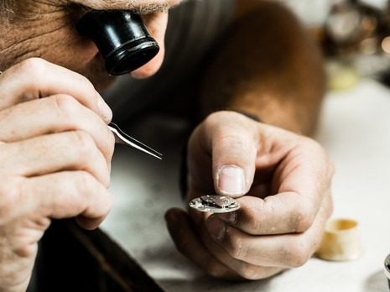
ודאות

Slide 14
ודאות
וכנות? ודיוק? וריפיקציה? ודאות!
נאמנות אומנותית וסבירות עובדתית
דיוק בפרטים וכתיבה על בסיס חוויה
מיקוד: החורשה רכשה חיים/כרעם ביום סגריר/להכות חטא על פשע
סבלנות: הסט"ה

Slide 15

פשטות

Slide 16
פשטות
הכתיבה כתהליך תקשורתי
אתה חייב לקורא, לא להיפך
המוסיקה של הפסקה
אנגליזמים: וונס יו ביגין – איטס אנדלס
הקרבת התוכן על מזבח הסגנון: הבצלצלים המשתחלפים כאלמוגים

Slide 17

ניקיון

Slide 18
ניקיון
נקו את הטקסט היתב!
נכו את הטקסט שוב!
נקו את הטקסט עד שתדעו אותו בעל פה!
ראשי תבות – החוצה!
מספרים – במילים, נכון לאלפיים ושש עשרה.
הניקיון והמשבר בענף ההוצאה לאור

Slide 19
הצופן הסודי של הכתיבה
fיונתן יבין – סדנאות כתיבה
sadnayavin@gmail.com
052-354-3333

